Slide 1
Својства на полимерите

Slide 2
1.Воведен дел
Поломерите како долги ланци или вериги ги има и во природата како што се молекулите на (белковините, скробот, целулозата и др.) Вештачки полимери ( гумата, целулоидот, вискозата и др.) и синтетските полимери (PVC-поливинилхлорид, PS-полистирен, PC-полокарбамид, PMMA- полиметилметакрилат и др.) Полимерите имаат висока молекулска маса што се движи од 10000g/mol до 1000000 g/mol долги вериги.

Slide 3
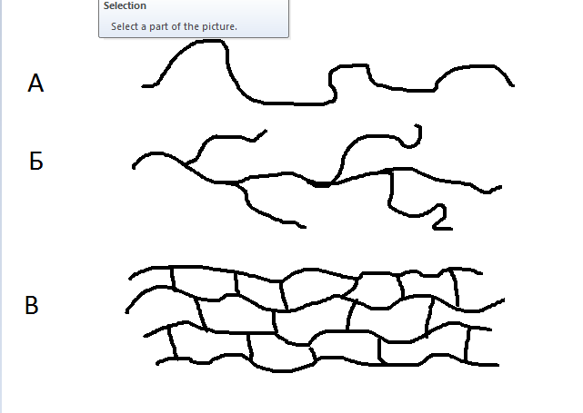
2.Најважни својства се :
1.Градба на макромолекулата – веригите можат да бидат
-линеарни,
-разгранети или
- вмрежени.

Slide 4
2.Состав на веригата –според составот веригата може да биде карбоверижна ( веригата е само од јаглерод( С ), хетероверижна ( во веригата покрај јаглерод има и кислород ( О ) и некарбоверижна ( во веригата нема јаглерод туку силициум(Si) и кислород(О).
а)карбоверижна
б)хетероверижна
в)некарбоверижна

Slide 5
3.Однесување при загревање
Според тоа како се однесуваат спрема загревањето полимерите се поделени на :
А) Термопластични се нарекуваат оние полимери кои се формираат со загревање во калапи и формата ја задржуваат до повторно загревање односно ја менуваат својата форма.
Б) Термореактивни се нарекуваат оние полимери кои се стврднуваат при загревање во калапи и поради вмрежувањето на макромолекулите трајно ја задржуваат формата.

Slide 6
4.Дисперзна молекулска маса
Макромолекулите односно полимерните вериги имаат различна должина и затоа имаат и различна молекулска маса. Бидејки мономерите во полимерната верига ,неможеме да знаеме во колкав број се , пресметуваме средна молекулска маса на вкупниот број молекули или ( Мsr )

Slide 7
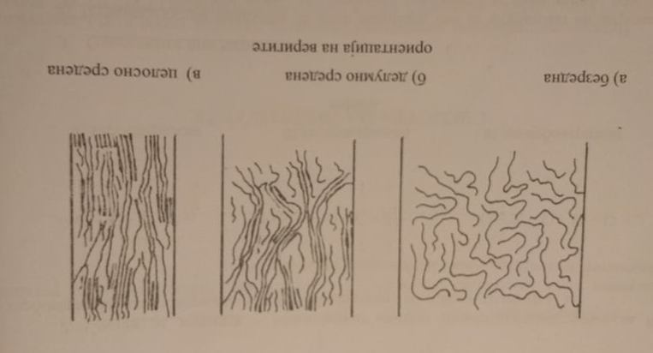
5. Ориентација на макромолекулите
Полимерните вериги или ланци според тоа како се ориентирани во просторот можат да бидат различно распоредени :
А)безредни ( како што се боите и лепилата)
Б) делумно средени (пластични маси и гуми)
В) целосно средени ( синтетските влакна)

Slide 8
6. Механички или физички својства
Во овие својства спаѓаат – еластичноста , пластичноста, пробојната цврстина ( отпорот на полимерот при обид низ него да продре дуг поцврст материјал) и др.
7. Технолошки својства
Тоа се својствата при технолошката обработка на полимерот како валчење, пресување, извлекување, способност за лиење и дување(експандирање).

Slide 9
ЗАДАЧА
Да ја запишете презентацијата во вашите тетратки како план на час
Да ја прочитате лекцијата во учебникот на страна 96,97 и 98
Да ги одговорите прашањата на страна 99 .
Одговорите ке ми ги испратите на Messenger како и претходното домашно.

